Slide 1
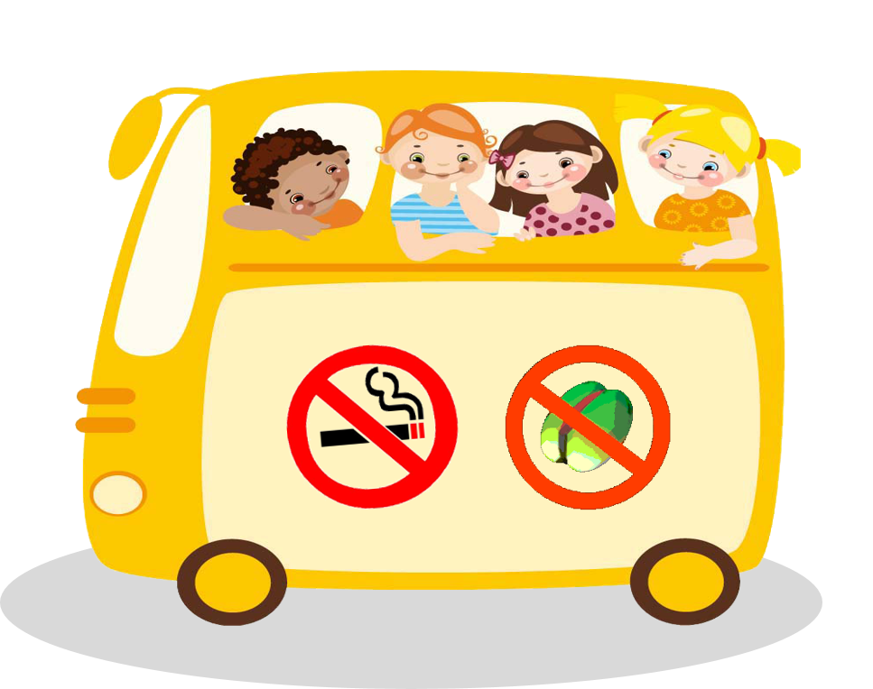
教育部國民及學前教育署107學年度
校園菸檳危害防制教育介入輔導計畫
校園菸、檳危害防制
實證支持性環境策略
國立陽明大學 臨床護理研究所 黃久美 教授
主辦：教育部國民及學前教育署

Slide 2



健康推手：
反菸拒檳的年度任務
02
反菸拒檳教育
推廣計畫
研發與串連反菸拒檳衛教媒體
04
01
經驗傳承與串聯
數位課程與媒體介面移動
送愛到校
03
網紅就是你
由 輔導 至
需求導向 的增能
學生主SHOW:
反菸拒檳倡議短片

Slide 3
01
送愛到校
由 輔導 至 需求導向 的增能

Slide 4
送愛到學校，不做任何評分稽查
01
流程
送愛到校
送愛到學校，不需準備任何文件簡報
由 輔導 至
需求導向 的增能
校園菸檳危害防制
工作自評表
分析現況與優勢
交流
師生訪談
校園環境檢視
提供
校園菸檳危害防制
策略應用及相關資源

Slide 5
縣市政府教育局、國教署提報
01
送愛到校
菸、檳危害問題輔導需求
由 輔導 至
需求導向 的增能
(一) 、「菸、檳危害防制」議題推廣：縣市推薦中心學校
(二)、有菸、檳危害問題需要專家 送愛到學校 受訪學校
主要菸、檳危害問題： □曾被投訴學生吸菸、嚼檳 □校園二手菸暴露偏高 □吸菸、嚼檳率上升 □其他，請說明

Slide 6
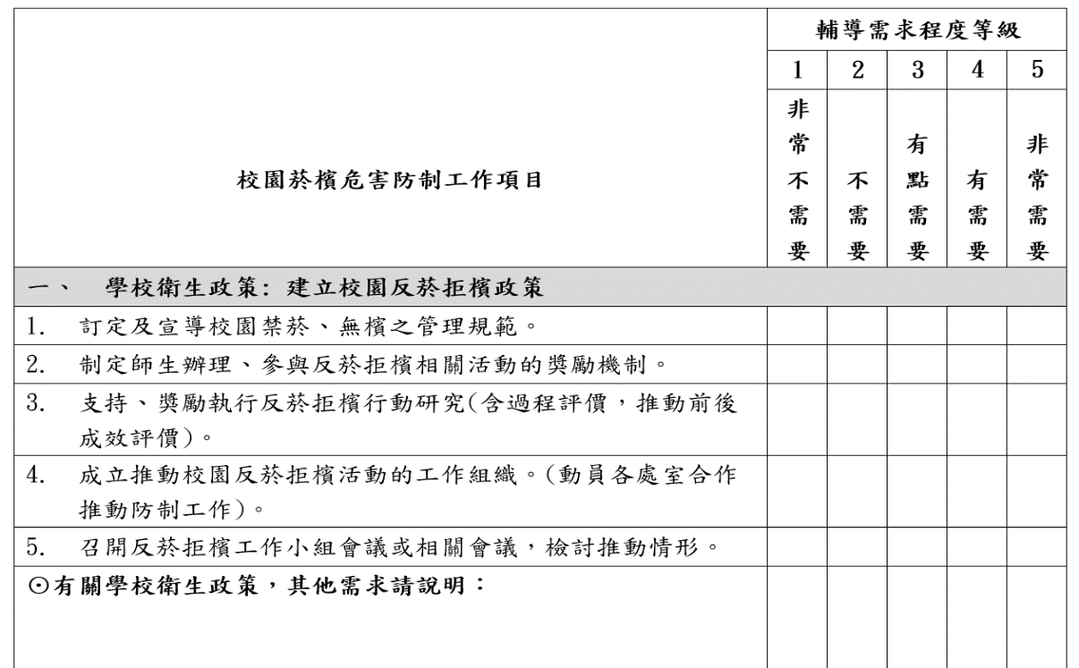
01
流程
送愛到校
由 輔導 至
需求導向 的增能
一、學校衛生政策: 建立校園反菸拒檳政策
二、創造支持性的環境: 建構無菸、無檳校園文化
三、健康生活技能教學: 培養反菸拒檳行動能力與自信
四、健康服務:菸、檳使用之預防與戒治服務
五、社區關係:營造社區夥伴關係共同推動反菸拒檳
六、電子煙危害防制
校園菸檳危害防制
工作自評表
以健康促進學校之6大範疇為架構，整合過去成果發表或學校衛生調查的有效推動策略，及工作項目，發展為輔導需求調查表。
1至5分，目前已實施且推動無困難則為(1 非常不需要)，推動有困難，尚未辦理則為(5 非常需要)

Slide 7
106學年 校園菸、檳防制需求調查 較高項目
(填答校數：30所)
二、創造支持性的環境: 建構無菸、無檳校園文化 | 1.於校園明顯處張貼禁菸、禁檳標誌。 | 3.17
 | 6.校園巡邏稽查，規勸、取締校園內菸、檳使用行為。 | 3.17
 | 7.推動校外來賓(含家長)至校不吸菸、不嚼檳榔。 | 3.43
三、健康生活技能教學: 培養反菸拒檳行動能力與自信 | 3.實施以生活技能為導向之反菸拒檳教學。 | 3.13
四、健康服務: 菸、檳使用之預防與戒治服務 | 4.辦理吸菸學生戒菸、戒檳教育（如:戒菸班）、輔導及或轉介。 | 3.17
五、社區關係: 營造社區夥伴關係共同推動反菸拒檳 | 6.與學校附近商店結盟，不販售菸品(含電子煙)、檳榔給青少年。 | 3.30
 | 7.引進衛生與醫療等機構之相關資源，辦理反菸拒檳宣導活動。 | 3.17
 | 8.引進衛生與醫療等機構之相關資源，對吸菸、嚼檳榔之教職員工生實施戒菸或戒檳教育，或轉介至專業機構。 | 3.20
六、電子煙危害防制 | 1.電子煙危害納入校園藥物濫用防制及菸害防制宣導或教育訓練。 | 3.30
 | 2.學生使用電子煙，協助輔導或轉介戒菸教育。 | 3.23

Slide 8

01
流程
送愛到校
交流媒合：
學校師生與學者專家，共同檢視社會、物質等支持性環境現況
無菸、無檳校園文化
啟動：增能對話
非齊頭式 →
需求導向 on demand
由 輔導 至
需求導向 的增能
分析現況與優勢
交流
師生訪談
校園環境檢視

Slide 9
輔委依學校需求及評估
提出具體建議、有效策略、相關資源
01
流程
送愛到校
由 輔導 至
需求導向 的增能
提供
校園菸檳危害防制
策略應用及相關資源

Slide 10
02
反菸拒檳教育
推廣計畫
經驗傳承與串聯

Slide 11
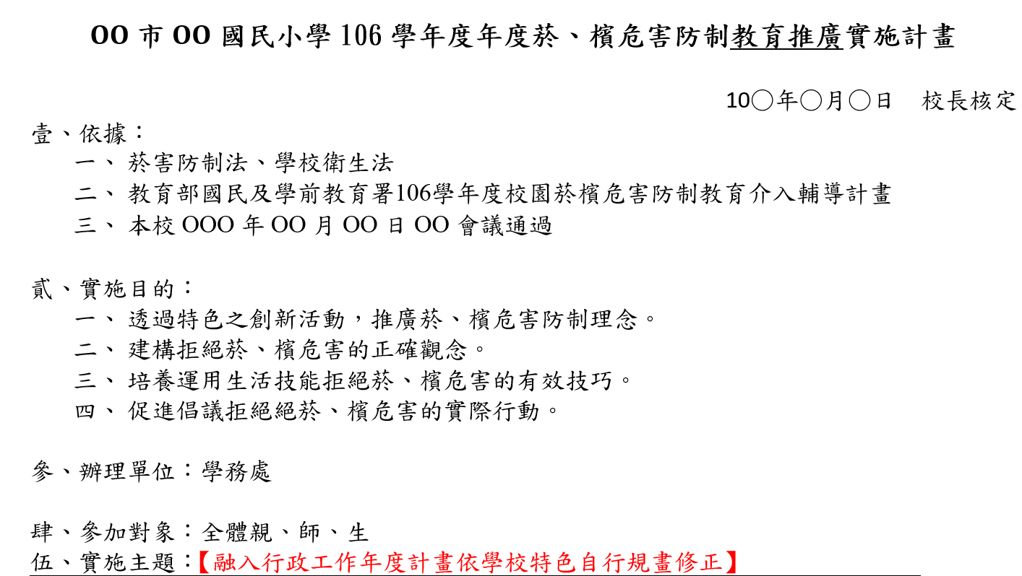
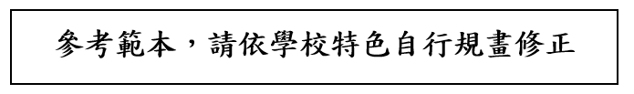
02
反菸拒檳教育
推廣計畫
校園反菸拒檳教育推廣計畫
經驗傳承與串聯
縣市推薦中心學校
每校補助25,000元

Slide 12
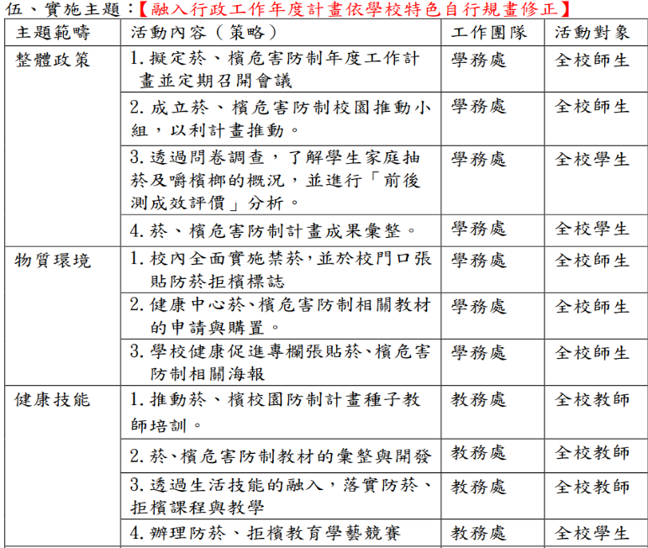
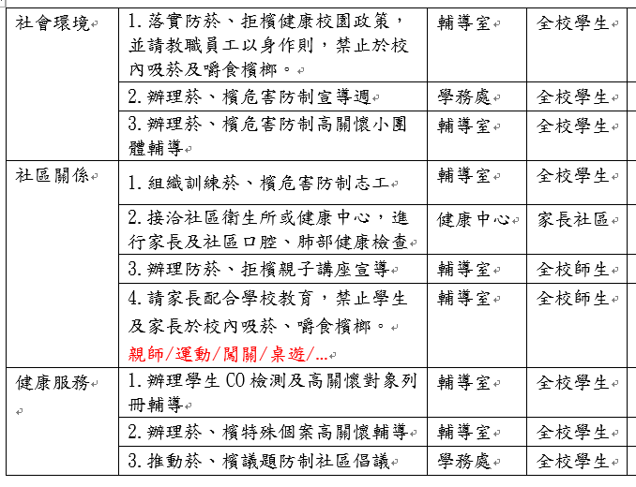
02
反菸拒檳教育
推廣計畫
校園反菸拒檳教育推廣計畫
經驗傳承與串聯
六大範疇融入行政工作年度計畫
發展學校特色

Slide 13
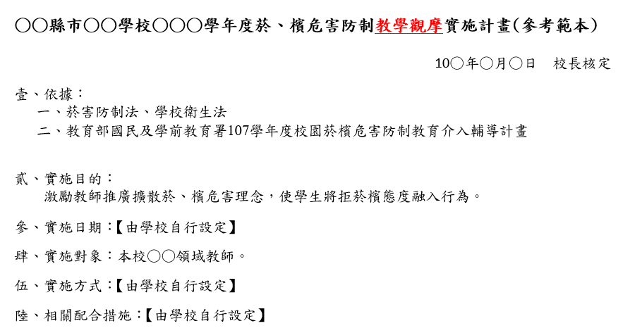
02
反菸拒檳教育
推廣計畫
校園反菸拒檳教育推廣計畫
經驗傳承與串聯
教學觀摩：備課-觀課-議課
生活技能教學
每校補助3,000~5,000元

Slide 14
校園推動菸檳危害防制教育學生感知調查
結果
校園推動菸檳危害防制教育的工作項目 | 感知 平均 | 感知程度 IA | 影響力 屬性 | 分析結果
18.學校有利用班親會、家長會或親職教育活動(如講座、親子共學等)辦理反菸拒檳宣導，共同預防學生嘗試吸菸、或嚼檳榔。 | 2.59 | 低感知 | 高影響 | *優先改善
22.學校有邀請校園周邊之社區團體及商家加入無菸、無檳社區營造活動。 | 2.32 | 次低感知 | 高影響 | *次優先改善
24.學校有引進衛生與醫療等機構之相關資源，辦理反菸拒檳宣導，例如戒菸或戒檳教育、CO(一氧化碳)吹氣檢測、口腔癌篩檢等活動。 | 2.26 | 次低感知 | 高影響 | *次優先改善
26.學校對於使用電子煙學生，有協助輔導或轉介戒菸教育。 | 2.13 | 次低感知 | 高影響 | *次優先改善

Slide 15
校園推動菸檳危害防制教育學生感知調查
結果
校園推動菸檳危害防制教育的工作項目 | 感知 平均 | 感知程度 IA | 影響力 屬性 | 分析結果
1.學校有訂定及宣導校園禁菸、無檳之管理規定。 | 3.98 | 高感知 | 低影響 | 繼續保持
11.反菸拒檳教育有融入現有的學習科目課程中，例如健康教育。 | 4.39 | 高感知 | 低影響 | 繼續保持
12.學校有教我在生活中反菸拒檳的技能。 | 4.15 | 高感知 | 低影響 | 繼續保持

Slide 16
03
網紅就是你
學生主SHOW:
反菸拒檳倡議短片

Slide 17

由 <老師 說>，翻轉為 <同學 怎麼說>
網紅就是你
以菸品或檳榔危害防制教育宣導為主題
改弦不易轍
例如
電子煙
三手菸
12種星座如何
“對菸說不”
吸菸人的
忙與盲
女性主角：
有檳榔無情郎….

Slide 18
概念翻轉
網紅就是你
以學生為主SHOW，以學生為目標觀眾
菸檳危害防制議題，不只宣導？不僅倡導？
最重要是溝通！
溝通要有 .......過程
過程+故事性
說出一個讓學生感知的好故事

Slide 19
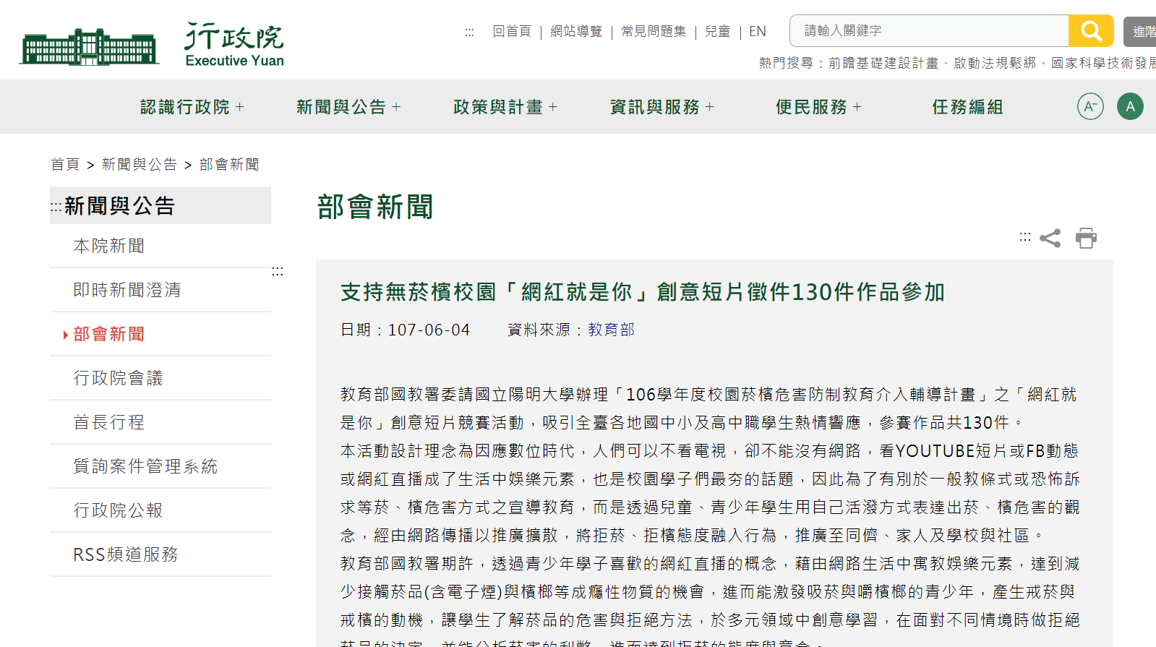
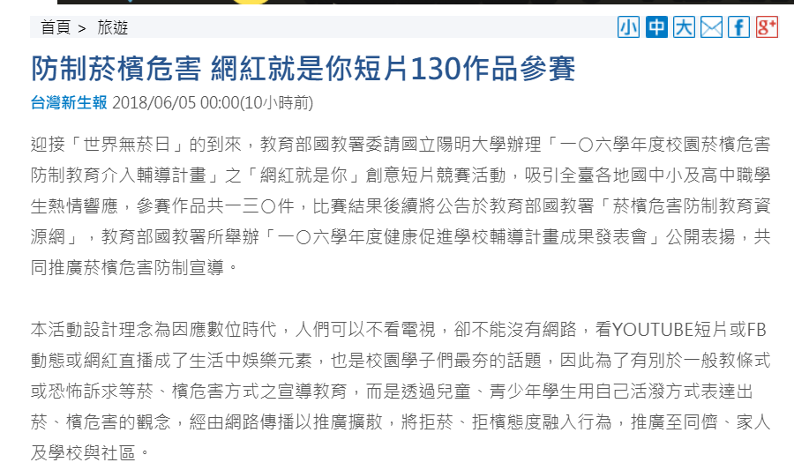
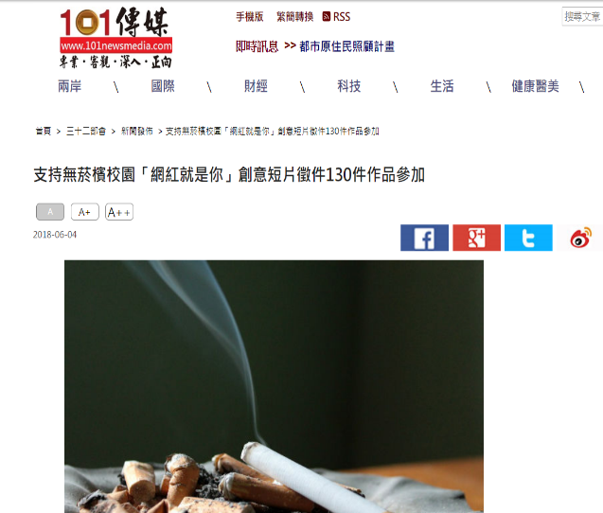
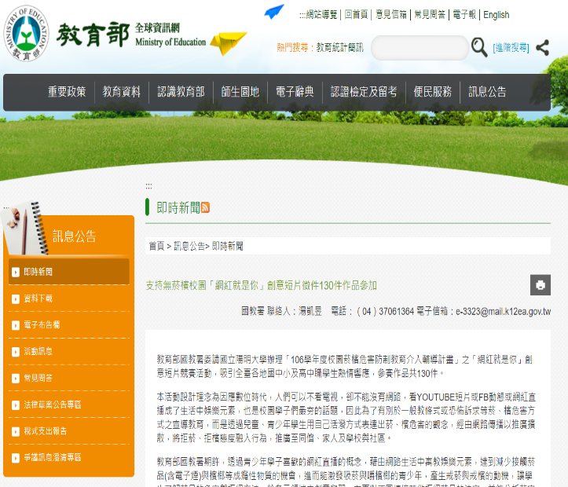
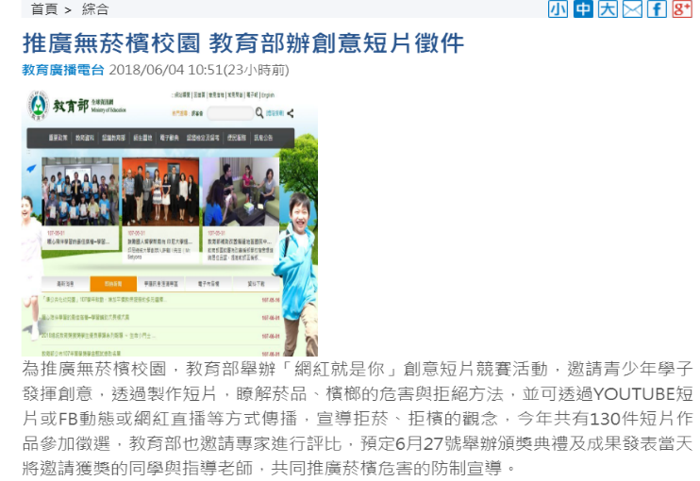
行政院 新聞公告
教育部 即時新聞
教育廣播電台 Yahoo新聞
媒體露出106學年
台灣新生報 新聞
101傳媒 新聞

Slide 20
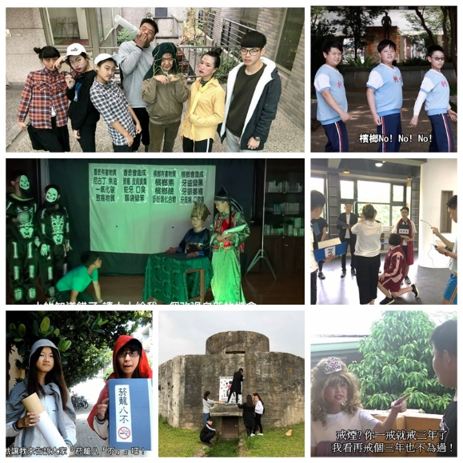
106學年獲獎作品照片
國小組 得獎者 6 件
特優：南投縣爽文國小
「靈」爽文事件
國中組 得獎者 9 件
特優：桃園市立內壢國中
與菸同行
高中組 得獎者 6 件
※收到破百件報名作品
國中尤其熱烈，為符合參賽數20%得獎原則，且避免遺珠之憾，將原訂得獎件數
由9件增加至21件

Slide 21
04
研發與串連反菸拒檳
衛教媒體
數位課程與媒體介面移動

Slide 22
04
研發與串連反菸拒檳衛教媒體
數位課程與媒體介面移動
行動戒菸教育課程
菸、檳：親子共學手冊
校園吸菸、嚼檳個案輔導手冊
幼兒適用菸、檳危害防制繪本
電子煙、菸、檳危害防制影片
菸檳危害防制教育資源網路(整合)
無菸無檳好校園 電子報

Slide 23
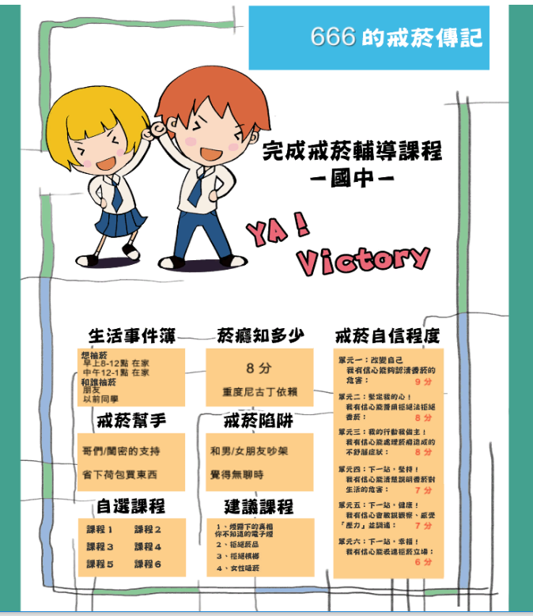
行動戒菸教育課程 特色
特色四 自我評值增強自信
特色一 互動式教學
各單元結束時可自評對做到該單元內容的自信程度，增強信心，使戒菸成為帶著走的生活技能為最終目標。
以互動教學融入課程，透過遊戲及對話方式，達成法訂戒菸教育時數。
特色五 證書給予正向輔導
特色二 學前評估了解個案
完成所有指定課程，必須驗證密碼，方可列印「戒菸證書」，並適時瞭解評價學習狀況，給予正向輔導與支持。
各模組課程皆設計簡要問題，評估目前菸品使用情形，助於瞭解學生，提供合適的介入輔導。
特色三 自我省思強化效能
特色六 利用遊戲了解菸害
各模組課程前讓學生省思自我的戒菸幫手及戒菸陷阱，使透過學生自省，有助於強化戒菸幫手，去除戒菸陷阱。
各課程模組運用多種不同的遊戲互動設計融入課程內容，讓學生從好玩遊戲中認知菸害。

Slide 24
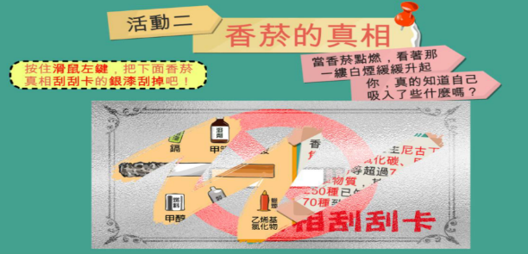
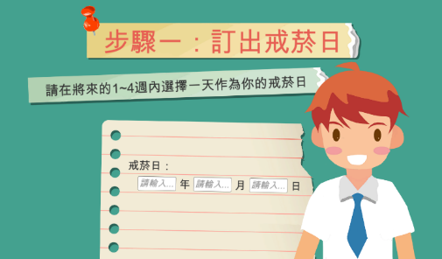
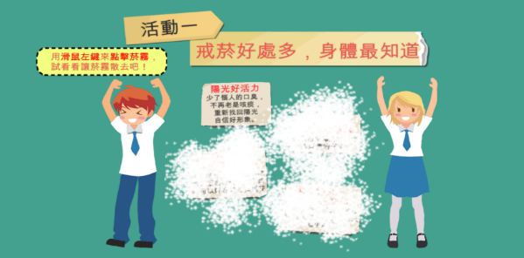
行動戒菸教育 融入生活技能
認知
(刮刮樂)
(訂下戒菸日)
(煙霧散去)
#知識
#行動計畫
#目標設定
#做決定-
決策平衡

Slide 25
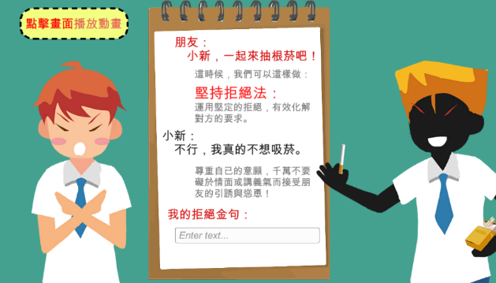
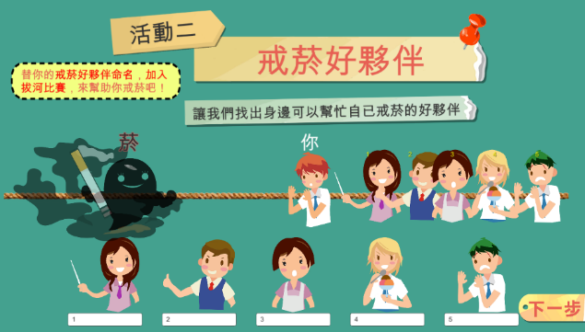
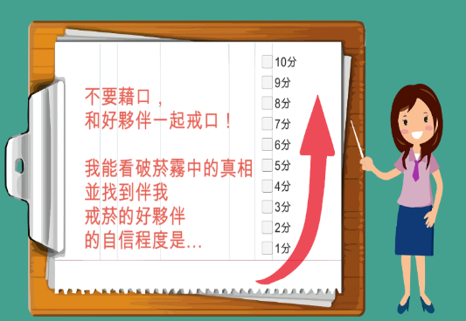
行動戒菸教育 融入生活技能
人際
(拒絕達人)
(戒菸好夥伴)
#拒絕技能
#人際關係
#自我效能

Slide 26
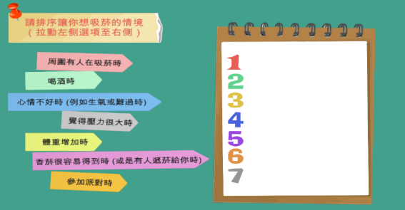
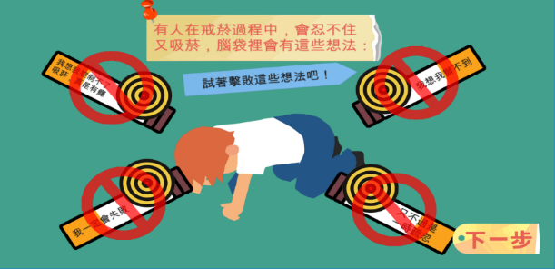
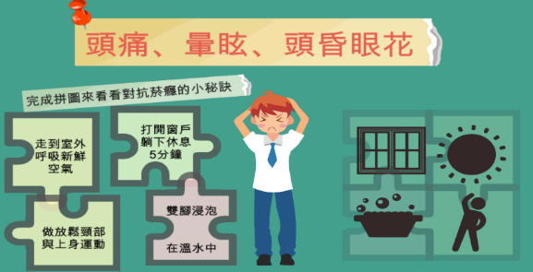
行動戒菸教育 融入生活技能
情緒
(拖曳)
(打怪)
(拼圖)
#自我覺察
#壓力調適
#壓力調適

Slide 27
行動戒菸教育課程 特色
特色四 自我評值增強自信
特色一 互動式教學
各單元結束時可自評對做到該單元內容的自信程度，增強信心，使戒菸成為帶著走的生活技能為最終目標。
以互動教學融入課程，透過遊戲及對話方式，達成法訂戒菸教育時數。
特色五 證書給予正向輔導
特色二 學前評估了解個案
完成所有指定課程，必須驗證密碼，方可列印「戒菸證書」，並適時瞭解評價學習狀況，給予正向輔導與支持。
各模組課程皆設計簡要問題，評估目前菸品使用情形，助於瞭解學生，提供合適的介入輔導。
特色三 自我省思強化效能
特色六 利用遊戲了解菸害
各模組課程前讓學生省思自我的戒菸幫手及戒菸陷阱，使透過學生自省，有助於強化戒菸幫手，去除戒菸陷阱。
各課程模組運用多種不同的遊戲互動設計融入課程內容，讓學生從好玩遊戲中認知菸害。

Slide 28

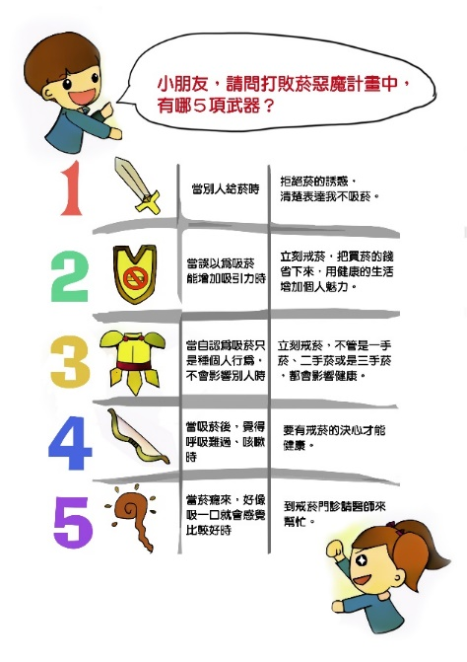
幼兒適用菸、檳危害防制宣導繪本

Slide 29

菸、檳：親子共學手冊
家長是協助孩子一生中避免菸害與檳榔危害最強大的力量
從孩子5-6歲開始到高中階段，持續與子女談遠離菸與檳榔的方式
了解吸菸和嚼檳榔對青少年的危害
學習到如何反菸和拒檳
與孩子談自我保護，覺察危險情境

Slide 30

校園吸菸、嚼檳個案輔導手冊
針對國、高中吸菸或嚼檳之學生為輔導對象
提供學校師長具體實用的輔導教材，多元的影片及相關資源連結
單元1、改變自已
單元2、堅定我的心
單元3、我的行動我做主
單元4、下一站，堅持
單元5、下一站，健康
單元6、下一站，幸福

Slide 31

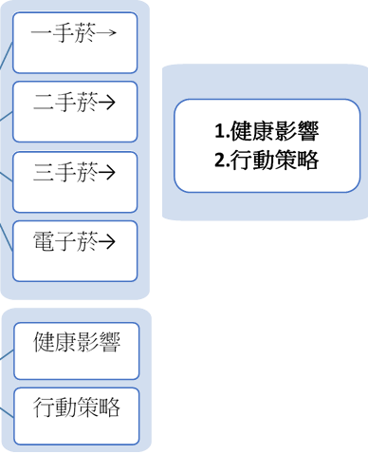
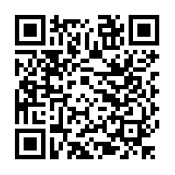
菸檳危害防制教育資源網
整合現有網路資源，提供單一入口
https://sites.google.com/view/smoke-areca-nut-education-3/首頁

Slide 32
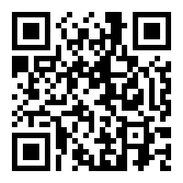
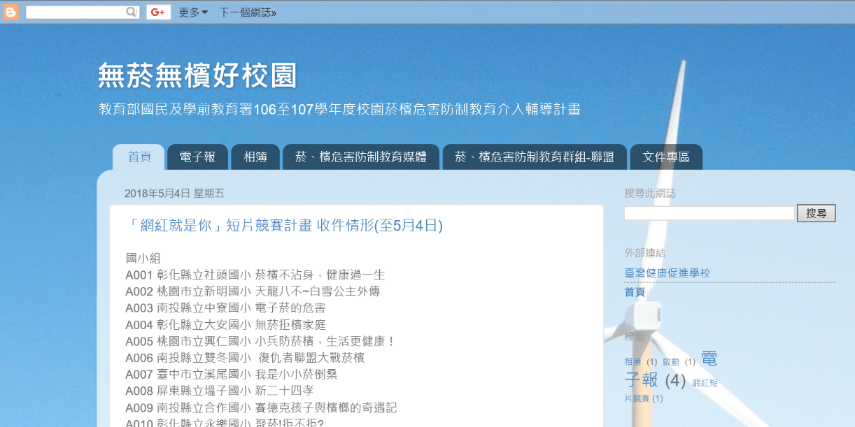
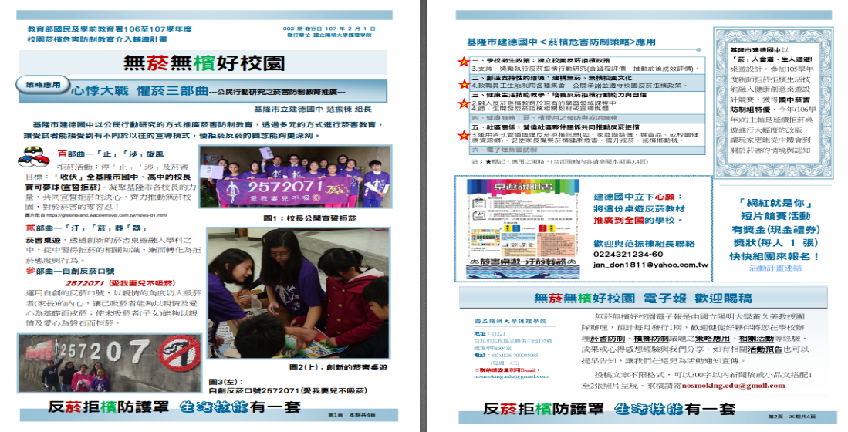
無菸無檳好校園 部落格 電子報
發布菸檳防制相關策略、活動、成果 歡迎賜稿
https://nosmokingedu.blogspot.tw/

Slide 33
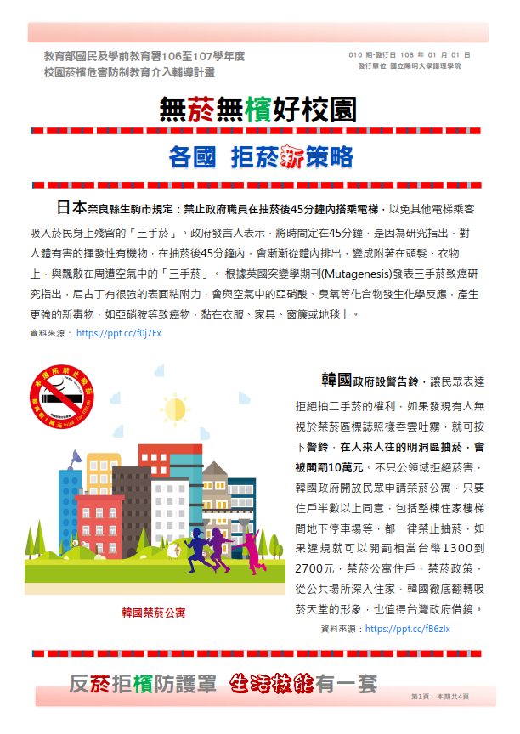
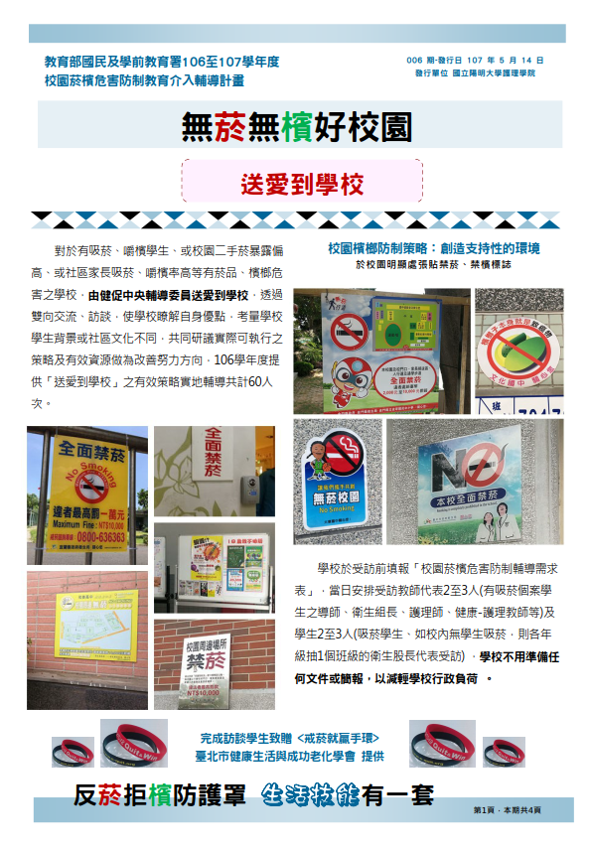
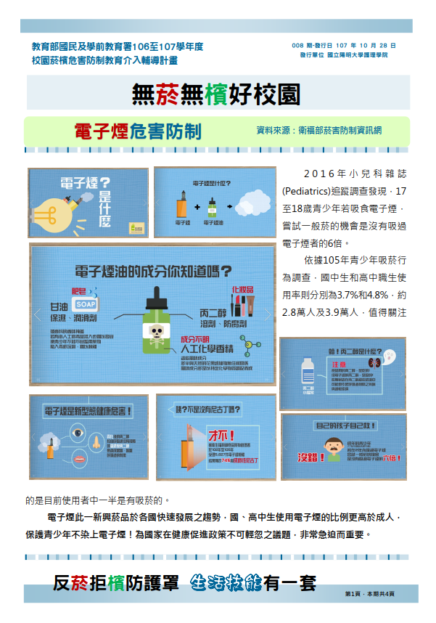
無菸無檳好校園 部落格 電子報

Slide 34
無菸無檳好校園 部落格 電子報
003期摘要：
心悸大戰 懼菸三部曲 (基隆市立建德國中 范振棟 組長)
建德國中桌遊反菸教材
網紅就是你 短片競賽活動通知
校園菸檳危害防制策略全文
010期摘要： 各國拒菸新策略 好玩的挑戰遊戲 檳來我擋 拒菸攻略 網紅短片競賽開始囉！ | 006期摘要： 送愛到學校校園檳榔防制策略：創造支持性的環境 2. 精采活動照片 | 003期摘要： 心悸大戰 懼菸三部曲 (基隆市立建德國中 范振棟 組長) 建德國中桌遊反菸教材 網紅就是你 短片競賽活動通知 校園菸檳危害防制策略全文
009期摘要： 創新菸檳防制數位教材，歡迎下載推廣 | 005期摘要： 校園檳榔防制策略：認知篇<檳榔危害知多少> 健康服務：戒檳師資 ~ 參考資料 | 002期摘要： 「你吹了沒?」- CO檢測( 溪州國中 胡秋菊護理師 ) 菸檳危害防制策略全文
007期摘要： 健康生活技能教學 「拒檳IN竹崎」 106學年校園菸檳危害防制網紅短片豐碩成果 | 004期摘要： 健康生活技能教學： 如果我是衛生福利部長 台北市石牌國中 朱元珊老師 反菸拒檳 教學觀摩：備課-觀課-議課 桃園市仁和國中 陳善慧老師 | 001期摘要：歡喜發刊 ，計畫簡介 桃園市內壢國中 菸害防制策略應用 台北市木柵高工 菸害防制策略應用 網紅就是你 短片 競賽活動通知
008期摘要： 電子煙危害防制 107學年校園菸檳危害防制網紅短片競賽開始囉！
010期摘要：
各國拒菸新策略
好玩的挑戰遊戲
檳來我擋 拒菸攻略
107學年校園菸檳危害防制網紅短片競賽開始囉！
創新菸檳防制數位教材
健康服務：戒檳師資
「拒檳IN竹崎」
004期摘要：
健康生活技能教學：
如果我是衛生福利部長 台北市石牌國中 朱元珊老師
反菸拒檳 教學觀摩：備課-觀課-議課 桃園市仁和國中 陳善慧老師
電子煙危害防制

Slide 35
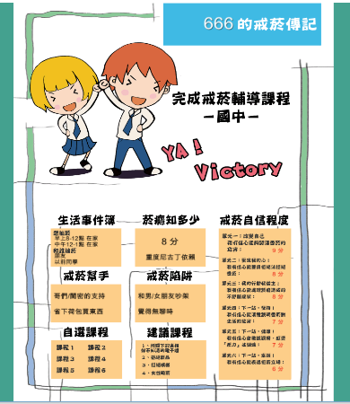
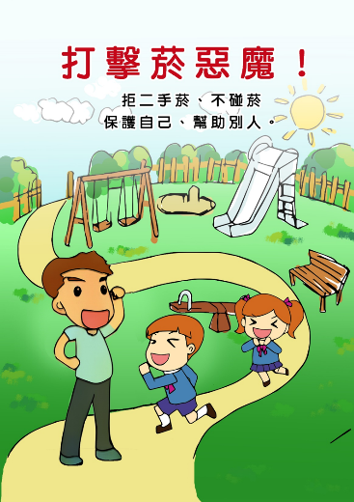


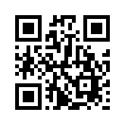
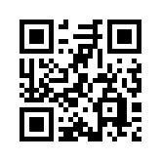
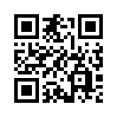
菸檳危害防制教育教材
國立陽明大學團隊製作
1.戒菸教育數位教材
2.親子共學手冊 及
校園吸菸、嚼檳個案輔導手冊
3.幼兒繪本[打擊菸惡魔]
https://goo.gl/forms/PcNilpPFmYn4L1k23
https://goo.gl/forms/IHqMilUnVrVprugH3
https://goo.gl/forms/aDbtPLVYVpUfZAfm212
657次
總下載次數：1464次
567次
自107年11月14日起開放下載
(統計至107年12月7日)

Slide 36

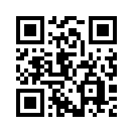
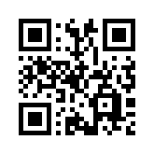

檳來我擋
檳榔危害防制教育教材
國立陽明大學團隊製作
拒菸攻略
https://quizlet.com/_5r9qjt
https://quizlet.com/_5ry456
好玩、機動性強的
[拒菸知識][檳榔危害知識] 挑戰遊戲 歡迎各界分享！

Slide 37
校園菸、檳危害防制電子煙防制

Slide 38

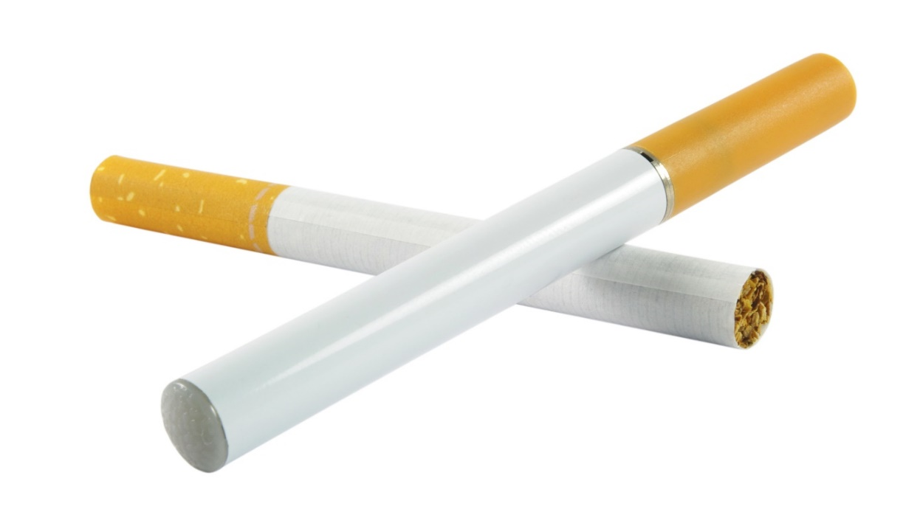
科技在進步，吸菸用火？
Designing a Smoke-Free Future

Slide 39

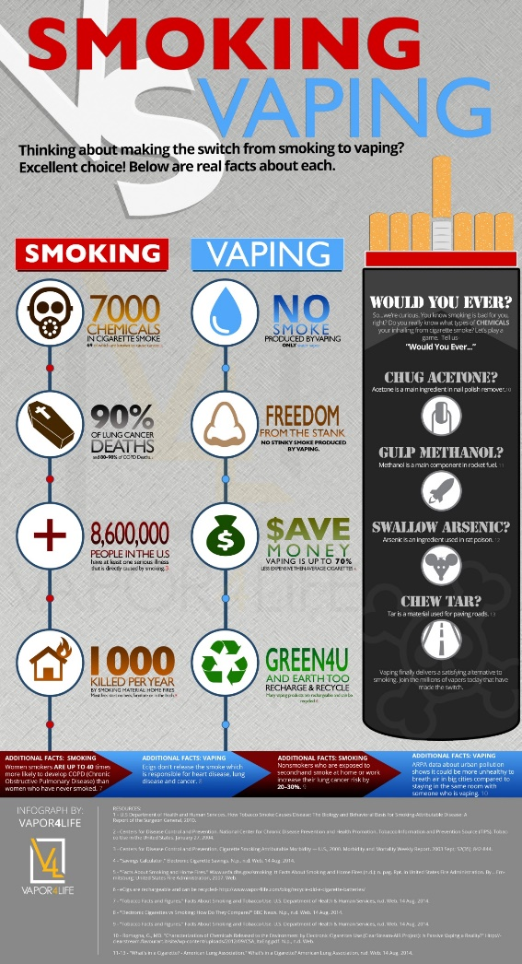
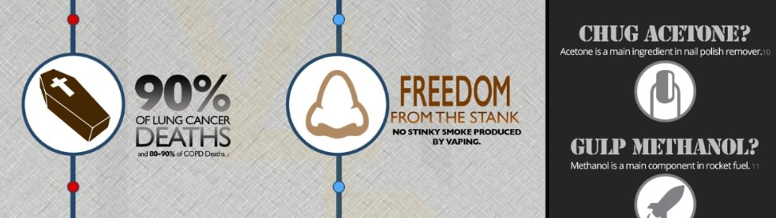
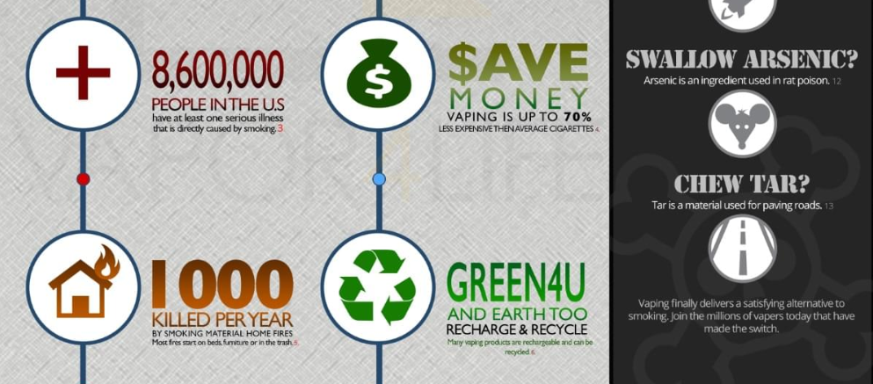
https://www.vapor4life.com/blog/vaping-vs-smoking-go-tobacco-free/
Notes:
https://www.techbang.com/posts/15821-electronic-cigarettes
但科技在進步，連煮食都有微波爐、電磁爐等發明，吸菸仍需用火嗎？
電子菸市場規模已超過 10 億美元，從 2009 年開始，這個市場的規模每年都以 100% 的幅度增長，四年內從區區 5000 萬美元膨脹到目前的規模，同時估計將在 10 年內超過傳統的菸草市場。
vapor 煙霧 霧化器

Slide 40
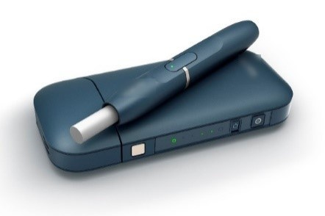
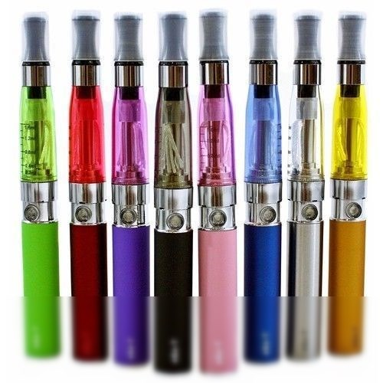
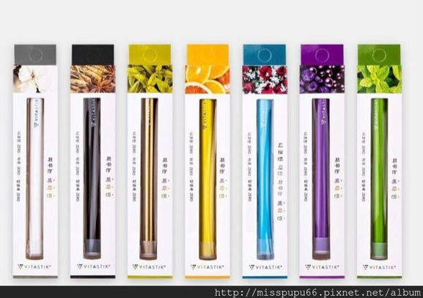
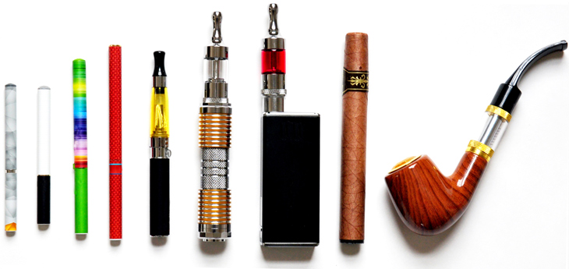
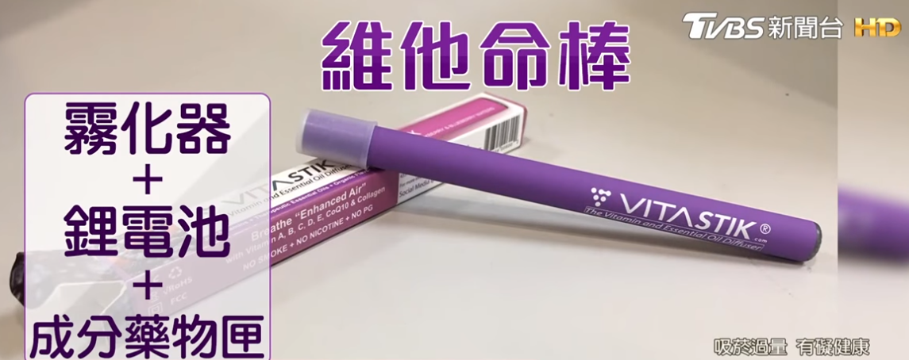
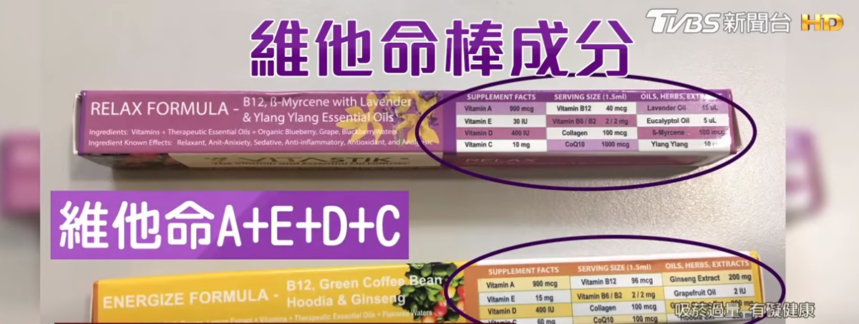
加熱式菸樣貌
各種電子煙樣貌
多元風味化電子煙油樣貌

Slide 41
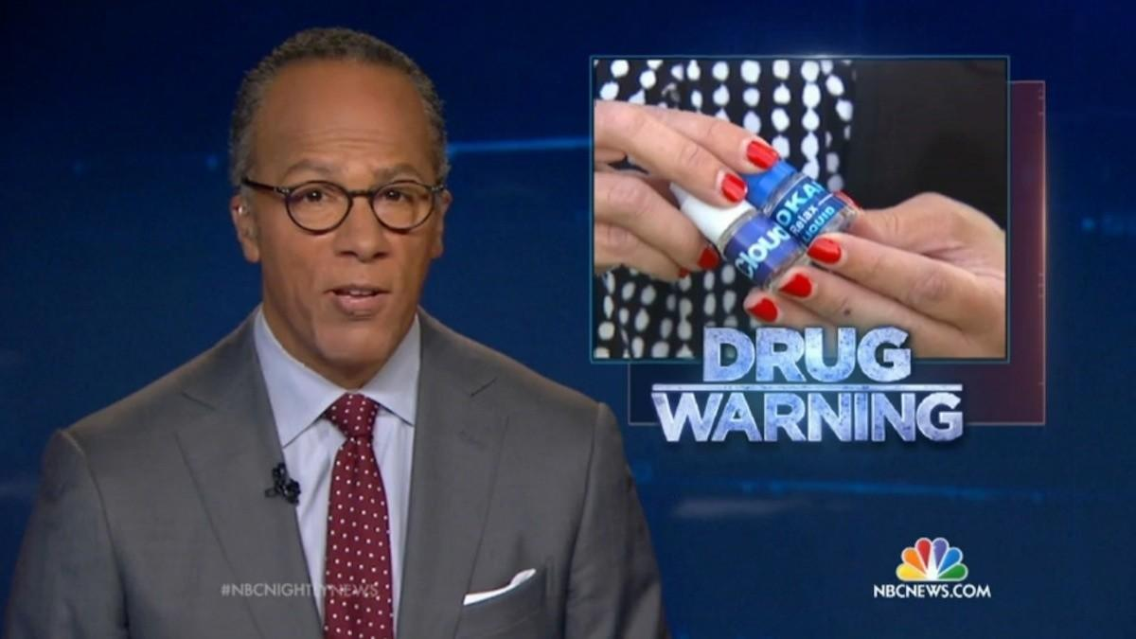
風險不確定性
https://www.cdc.gov/vitalsigns/ecigarette-ads/index.html
Notes:
加強管理

Slide 42

電子煙管理現況法規
「含毒品」，依毒品危害防制條例起訴
須經藥品查驗登記使得製造、輸入或販賣
違反者可能被認屬偽藥， 或禁藥，製造或輸入偽藥或禁藥者，最高可處10年以下有 期徒刑，販賣者最高可處7年以下之有期徒刑。
宣稱具有「幫助戒菸」、「減少菸癮」或「減輕戒斷症狀效果」等醫療效能之詞句，違者依法可處60萬元以上2千5百萬元以下罰緩，違法物品沒入銷燬。
型狀類似菸品，則可能違反菸害防制法，任何人不得製造、輸入或販賣菸品形狀之物品之規定，依規定，製造或輸入業者處1萬元以上5萬元以下罰鍰，販賣業者處1千元以上3千元以下罰鍰。
http://tobacco.hpa.gov.tw/Show.aspx?MenuId=814
Notes:
http://tobacco.hpa.gov.tw/Show.aspx?MenuId=814
我國對於電子煙的處理方式概分為四種類別(1)
1. 「含尼古丁」產品為藥事法所稱「藥物」，須經藥品查驗登記使得製造、輸入或販賣。
➢ 倘未依藥事法規定，向該部申請查驗登記取得藥品許可證而製造、輸入者，則可能被認屬藥事法第20條之偽藥， 或同法第22條第1項第2款之禁藥，另依同法第82、83條 規定，製造或輸入偽藥或禁藥者，最高可處10年以下有 期徒刑，販賣者最高可處7年以下之有期徒刑。
➢ 目前衛生福利部尚未收到廠商申請電子煙產品許可證。
2. 「不含尼古丁」產品依藥事法第69條不得為醫療效能之標示或宣傳。
➢ 如果電子煙宣稱具有「幫助戒菸」、「減少菸癮」或「減輕戒斷症狀效果」等醫療效能之詞句，依藥事法第69條規定，非藥物不得為醫療效能之標示或宣傳之規定，違者依法可處60萬元以上2千5百萬元以下罰緩，其違法物品沒入銷燬。
3. 依菸害防制法第14條不得製造、輸入或販賣菸品形狀之糖果、點心、玩具或其他任何物品，倘型狀類似菸品，則可能違反菸害防制法第14條規定，任何人不得製造、輸入或販賣菸品形狀之物品之規定，依同法第30條規定，製造或輸入業者處1萬元以上5萬元以下罰鍰，販賣業者處1千元以上3千元以下罰鍰。
4. 「含毒品」產品依毒品危害防制條例。
➢ 如果電子煙「含毒品」，檢察官將依毒品危害防制條例起訴。

Slide 43


107學年度【校園菸檳防制教育介入輔導計畫】
歡迎踴躍報名
01菸檳防制推廣計畫經費申請
107年11月30日前
備文提報計畫及經費表
https://ppt.cc/fm7tHx
02-網紅就是你短片競賽https://ppt.cc/fu6Ehx
108年4月10日前報名，網址
03-校園菸檳危害防制教育
績優獎勵
108年5月10日前報名 優等獎金1萬元
請參閱BLOG無菸無檳好校園(文件專區) https://nosmokingedu.blogspot.com/

Slide 44
02
反菸拒檳教育
推廣計畫
04
研發與串連反菸拒檳衛教媒體
03
網紅就是你
01
送愛到校
教育部國民及學前教育署107學年度
校園菸檳危害防制教育介入輔導計畫
nosmoking.edu@gmail.com

